Slide 1
Ми – творчі люди. Ми думаємо, замислюємося. Ми аналізуємо, висловлюємо свої судження. Ми впевнені в собі! Ми будемо першими! Ми зробимо це саме сьогодні!

Slide 2
Тема уроку:
Доконаний і недоконаний вид дієслів

Slide 3
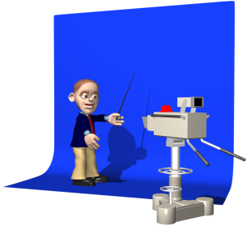
ДІЄСЛОВО
ВИДИ ДІЄСЛОВА
ДІЄСЛОВА
НЕДОКОНАНОГО
ВИДУ
означають дію,
незавершену, необмежену в часі
та відповідають
на питання що робити? що робив? що роблю?
що буду робити?
що робитиму?
ДІЄСЛОВА ДОКОНАНОГО
ВИДУ
означають вже завершену дію
та відповідають на питання
що зробити? що зробив?
що зроблю?
ДІЄСЛОВО
МАЄ
ДВА
ВИДИ
ДЕЯКІ ДІЄСЛОВА МАЮТЬ
ВИДОВІ ПАРИ:

Slide 4
В океані рідного народу відкривай … … ! В.Симоненко

Slide 5
Коли ти здоровий, ти завзято робиш різні справи: читаєш цікаву книжку, копаєш грядку, прибираєш кімнату, біжиш до магазину, граєш у м’яча.
Швидкий засіб зняти втому з очей – кілька разів змочити їх холодною водою, притиснути повіки пальцями, присісти і намагатися кілька хвилин ні про що не думати.

Slide 6
1.Дієслова доконаного виду: плекати, дбати, радіти, пожинати, збагачуватися
2.Дієслова недоконаного виду: створювати, берегти, турбуватися, колоситися, очікувати
3.Дієслова доконаного виду: відремонтувати, полагодити, зберегти, вдосконалити, відзначити
4.Дієслова недоконаного виду: працювати, трудитися, шанувати, розвивати, вчити
5.Дієслова доконаного виду: познайомитися, оволодіти, малювати, піклуватися, цінувати

Slide 7
Ключ
2,3,4

Slide 8
Головна цінність життя – саме життя! Головне не просто казати, що здоров'я для вас найважливіша цінність, але й діяти згідно з цими словами

